Slide 1

Projeto ESS
Sprint 1

Slide 2
Cronograma
Atividade | Deadline
Reunir o grupo para definir as decisões arquiteturais | 15/05/18
Montar o Diagrama de blocos do Sistema | 15/05/18
Reunião para avaliar andamento da Sprint | 15/05/18
Aprender Ruby on Rails | 17/05/18
Aprender a manusear os sensores | 17/05/18

Slide 3
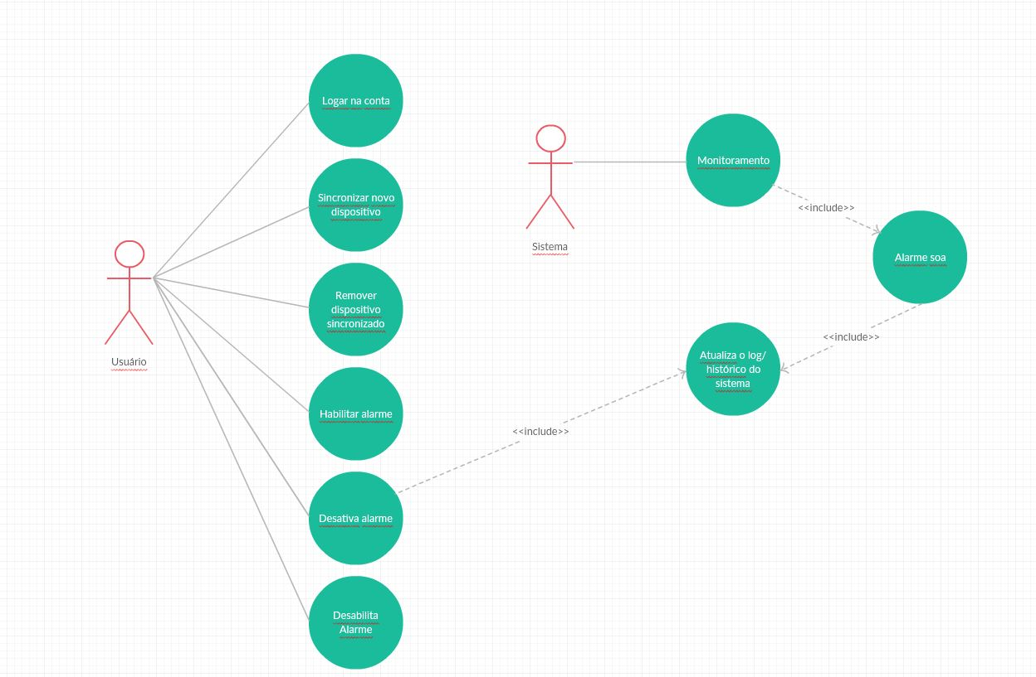
Diagrama de Casos de Uso

Slide 5
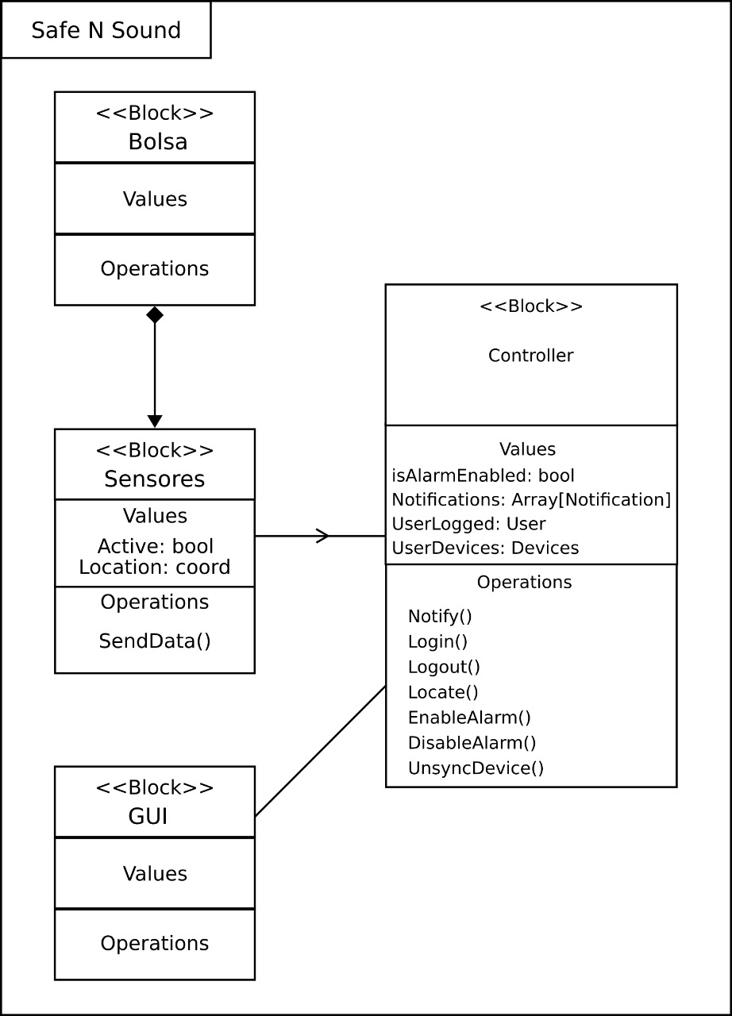
Diagrama de Blocos

Slide 6
Cenário 1 (Especificação de Caso de Uso)
Hipótese Inicial: O usuário sincronizou seu dispositivo com o aplicativo e se distanciou do dispositivo.
Normal: O sistema nota que o usuário se distanciou do dispositivo e fica atento à possíveis tentativas de acesso a ele. O dispositivo é violado e um alerta é emitido pelo sistema. A situação é verificada pelo usuário e usuário desativa o alerta do sistema.
O que pode dar errado: O usuário não responde o alerta – o sistema então envia o alerta para um usuário secundário registrado na conta do usuário principal. O sistema então espera a resposta de algum dos dois usuários.
Outras atividades: Localizar o dispositivo.
Estado do sistema após o término: O usuário estará conectado. Um resumo da atividade será registrado no log do sistema, que poderá ser acessado pelo usuário.

Slide 7
Cenário 2 (Especificação de Caso de Uso)
Hipótese Inicial: O usuário sincronizou seu dispositivo com o aplicativo e se distanciou do dispositivo, mas desativou o alerta.
Normal: O dispositivo é violado, mas, como o alerta está desligado, nenhuma notificação é enviada para o usuário. Ainda assim, a localização do dispositivo é exibida pelo sistema.
O que pode dar errado:
Outras atividades: Outros dispositivos sincronizados recebendo informações.
Estado do sistema após o término: O usuário estará conectado.

Slide 8
Cenário 3 (Especificação de Caso de Uso)
Hipótese Inicial: O usuário sincronizou seu dispositivo com o aplicativo e ativou o alerta
Normal: O dispositivo é violado e, mesmo com o usuário próximo do dispositivo, um alerta é emitido pelo sistema. A situação é verificada pelo usuário e usuário desativa o alerta do sistema.
O que pode dar errado: O usuário não responde o alerta – o sistema então envia o alerta para um usuário secundário registrado na conta do usuário principal. O sistema então espera a resposta de algum dos dois usuários.
Outras atividades: Localizar o dispositivo, além de outros dispositivos sincronizados que também recebem informações.
Estado do sistema após o término: O usuário estará conectado. Um resumo da atividade será registrado no log do sistema, que poderá ser acessado pelo usuário.

Slide 9
Decisões Arquiteturais
Arquitetura Geral do Sistema – Arquitetura em Camadas
Arquitetura da GUI – MVC/MVVM
Comunicação de submódulos – Wi-Fi
Comunicação de submódulos – 3G

